Slide 1
Wspomaganie szkół w rozwoju kompetencji matematyczno – przyrodniczych uczniów – III etap edukacyjny
DOSKONALENIE TRENERÓW WSPOMAGANIA OŚWIATY POWR.02.10.00-00-7015/17
Moduł IV
Proces uczenia się a rozwój kompetencji kluczowych
IV.1. Uczenie się jako proces

Slide 2
DOSKONALENIE TRENERÓW WSPOMAGANIA OŚWIATY POWR.02.10.00-00-7015/17
Proces uczenia się
http://www.reedukacja.pl/default.aspx?action=view&item=863
Z. Włodarski wyjaśnia, iż w psychologii terminu uczenie się używa się na określenie jednego (lub jednej kategorii) spośród procesów zachodzących w układzie nerwowym osobnika, które prowadzą do mniej lub bardziej trwałych zmian w zachowaniu.

Slide 3
DOSKONALENIE TRENERÓW WSPOMAGANIA OŚWIATY POWR.02.10.00-00-7015/17
Zdaniem Brunera uczenie się jest to złożona aktywność, która wymaga trzech głównych procesów poznawczych:
Zdobywania informacji;
Transformacji lub manipulacji tą informacją w stronę formy odpowiedniej do radzenia sobie z danymi zadaniami;
Testowania i sprawdzania adekwatności tej transformacji;

Slide 4
DOSKONALENIE TRENERÓW WSPOMAGANIA OŚWIATY POWR.02.10.00-00-7015/17
D. Fontana powołując się na Gagne`a podaje, iż akt uczenia się złożony jest z ośmiu następujących zdarzeń:
Motywacja (lub oczekiwanie)
Zrozumienie (podmiot postrzega materiał i odróżnia go od innych bodźców zwracających jego uwagę)
Poznanie (podmiot koduje wiedzę)
Przechowanie (podmiot przechowuje wiedzę w pomięci krótko- lub długotrwałej)
Przypomnienie (podmiot odzyskuje materiał z pamięci)
Generalizacja (materiał jest przenoszony na nowe sytuacje, a więc pozwala podmiotowi rozwinąć strategie postępowania z nimi)
Działanie (te strategie są wykorzystane w praktyce)
Sprzężenie zwrotne (podmiot uzyskuje wiedzę na podstawie rezultatów).

Slide 5
DOSKONALENIE TRENERÓW WSPOMAGANIA OŚWIATY POWR.02.10.00-00-7015/17
Cztery fazy kompetencji Noela Burcha – model psychologiczny, określany także jako proces zdobywania świadomej kompetencji, oparty na analizie stanów psychicznych zaangażowanych w proces przejścia od niekompetencji do kompetencji, umiejętności w danej dziedzinie.
https://www.governica.com/Cztery_fazy_kompetencji

Slide 6
DOSKONALENIE TRENERÓW WSPOMAGANIA OŚWIATY POWR.02.10.00-00-7015/17
Nieświadoma niekompetencja - jednostka w tej fazie nie rozumie lub nie wie jak coś zrobić i nie potrafi ponadto rozpoznać swoich braków. Niektóre osoby mogą nawet na tym etapie podważać przydatność umiejętności. W tej fazie to sama jednostka musi uznać, iż jest w danej dziedzinie niekompetentna i sama uznać wartość nabycia nowych umiejętności. Jest to warunek konieczny przed przejściem do następnego etapu. Czas w jakim jednostka pozostanie na tym etapie zależy tylko od wewnętrznych bodźców motywacyjnych do nauki.

Slide 7
DOSKONALENIE TRENERÓW WSPOMAGANIA OŚWIATY POWR.02.10.00-00-7015/17
Świadoma niekompetencja - na tym etapie jednostka nie umie i nie potrafi czegoś zrobić, jednakże jest świadoma owego braku oraz zdaje sobie sprawę z wartości poznania nowej zdolności, przyswojenia nowej wiedzy. Warto pamiętać, że popełnianie błędów na tym etapie jest integralnym składnikiem procesu nauczania na tym etapie.

Slide 8
DOSKONALENIE TRENERÓW WSPOMAGANIA OŚWIATY POWR.02.10.00-00-7015/17
Świadoma kompetencja - jednostka rozumie pewne procesy oraz potrafi korzystać z nabytych umiejętności. Jednak wykorzystanie umiejętności i wiedzy wymaga koncentracji. W pewnych przypadkach proces może rozłożyć się na kilka etapów, gdy wymaga dużego skupienia w wykorzystaniu konkretnej umiejętności.

Slide 9
DOSKONALENIE TRENERÓW WSPOMAGANIA OŚWIATY POWR.02.10.00-00-7015/17
Nieświadoma kompetencja - na tym etapie jednostka ma już za sobą na tyle długa praktykę w wykorzystywaniu danej umiejętności, że ta staje się wręcz częścią jego osobowości albo odruchem i może z niej łatwo korzystać. W efekcie dana umiejętność może być wykorzystywana jednocześnie z innymi. Jednostka na tym etapie ponadto może sama nauczać innych, korzystając oczywiście z własnych doświadczeń.

Slide 10
DOSKONALENIE TRENERÓW WSPOMAGANIA OŚWIATY POWR.02.10.00-00-7015/17
W 1956 Benjamin Bloom wydał książkę pt. ”Taxonomy of educational objectives”, w której opisał swój system klasyfikacji celów nauczania w oparciu o poziom zrozumienia niezbędny do opanowania danego celu. System ten jest znany szerzej jako Taksonomia Blooma.

Slide 11
DOSKONALENIE TRENERÓW WSPOMAGANIA OŚWIATY POWR.02.10.00-00-7015/17
Wiedza – umiejętność przywoływania lub pamiętania słów, faktów i pojęć, bez konieczność rozumienia. Zrozumienie – umiejętność rozumienia i interpretowania nabytych informacji. Zastosowanie – umiejętność wykorzystania nabytych informacji w nowych sytuacjach np. wykorzystania wiedzy do rozwiązania nowego problemu. Analiza – umiejętność rozłożenia informacji na elementy składowe np. odnajdywanie wewnętrznych powiązań i idei (rozumienie struktury organizującej). Synteza – umiejętność łączenia poszczególnych elementów w całość. Ewaluacja – umiejętność oceny wartości informacji ze względu na dany cel.
https://www.cerno.pl/blog/47-taksonomia-celow-szkoleniowych-benjamina-blooma

Slide 12
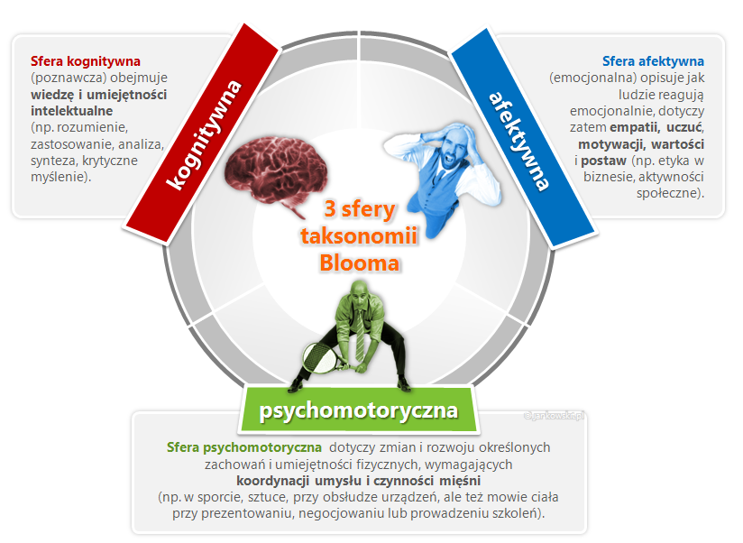
DOSKONALENIE TRENERÓW WSPOMAGANIA OŚWIATY POWR.02.10.00-00-7015/17
Taksonomia Blooma składa się z trzech sfer aktywności edukacyjnych.
http://www.jankowskit.pl/metodyka-nauczania-i-dydaktyka/taksonomia-blooma.html

